Slide 1

京剧趣谈
23
部编版六年级·上册

Slide 2


课前导入
在课前，大家已经搜集了一些关于京剧的知识，你了解到了哪些？
京剧是流传全国的一种戏曲。在国外，它往往代表着中国的戏曲艺术，所以又被称为“国剧”。因为京剧的唱腔主要有“二黄”和“西皮”，所以从前人们也叫它“二黄”、“皮黄”。用胡琴和锣鼓等伴奏，被视为中国国粹。

Slide 3
京剧来源于四个地方剧种：一是原来流行于安徽省一带的徽剧；二是流行于湖北的汉剧；三是流行于江苏一带的昆曲；四是流行于陕西的秦腔，又叫梆子。徽剧是京剧的基础。清朝乾隆五十五年，也就是公元1790年，为了给已经八十岁的乾隆皇帝祝寿，唱二黄的艺人高朗亭随“三庆”徽班进北京表演，很快受到了北京人的喜欢，皇族贵人也很爱看。随后，许多徽剧艺人来到北京。徽剧又和从湖北、江苏、陕西来京的汉剧、昆曲、秦腔这三个在中国南北有影响的剧种不断交流、融会、演变、优化，京剧形成后，在清朝宫廷内开始快速发展，直至民国得到空前的繁荣，最后聚精荟萃，形成有较高艺术魅力的京剧。在2010年11月6日，京剧被列入“人类非物质文化遗产代表作名录”。

Slide 4
京剧常识
1
京剧表演的四种艺术手法：唱、练、做、打，也是京剧表演思想基本功。
舞台上的角色划分为：生（老生、小生）、旦（青衣、老旦、花旦、刀马旦）、净（花脸、黑头）、丑（文丑、武丑、小丑、老丑）四种类型。
Notes:
PPT模板：www.1ppt.com/moban/ PPT素材：www.1ppt.com/sucai/
PPT背景：www.1ppt.com/beijing/ PPT图表：www.1ppt.com/tubiao/
PPT下载：www.1ppt.com/xiazai/ PPT教程： www.1ppt.com/powerpoint/
Word模板：www.1ppt.com/word/ Excel模板：www.1ppt.com/excel/
试卷下载：www.1ppt.com/shiti/ 教案下载：www.1ppt.com/jiaoan/
个人简历：www.1ppt.com/jianli/ PPT课件：www.1ppt.com/kejian/
语文课件：www.1ppt.com/kejian/yuwen/ 数学课件：www.1ppt.com/kejian/shuxue/
英语课件：www.1ppt.com/kejian/yingyu/ 美术课件：www.1ppt.com/kejian/meishu/
科学课件：www.1ppt.com/kejian/kexue/ 物理课件：www.1ppt.com/kejian/wuli/
化学课件：www.1ppt.com/kejian/huaxue/ 生物课件：www.1ppt.com/kejian/shengwu/
地理课件：www.1ppt.com/kejian/dili/ 历史课件：www.1ppt.com/kejian/lishi/

Slide 5
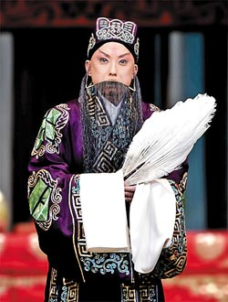
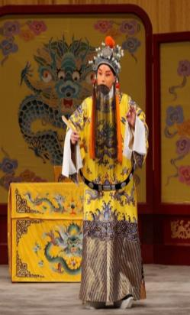
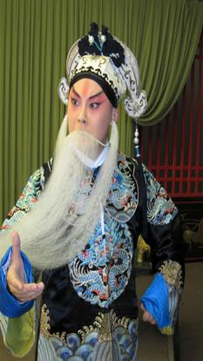
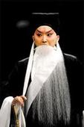
生
老生（又称须生）

Slide 6
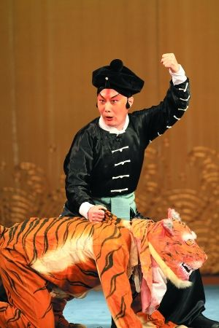
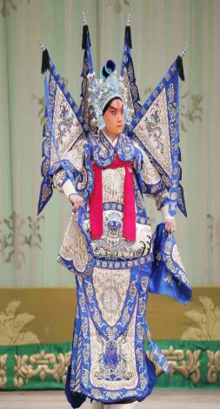
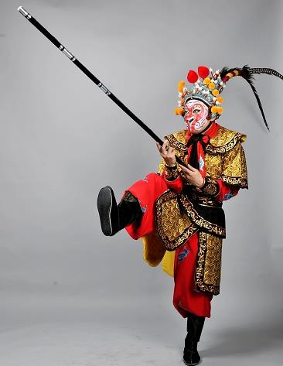
武生

Slide 7
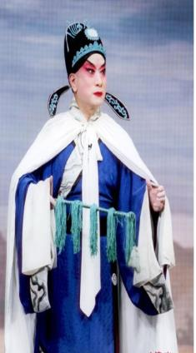
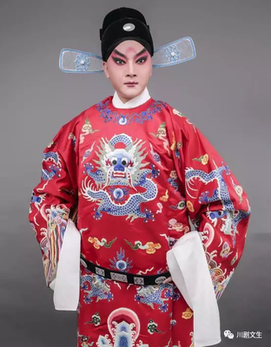
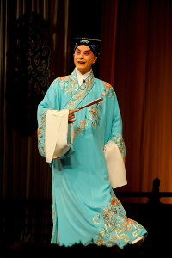
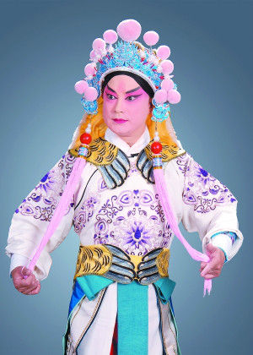
小生

Slide 8
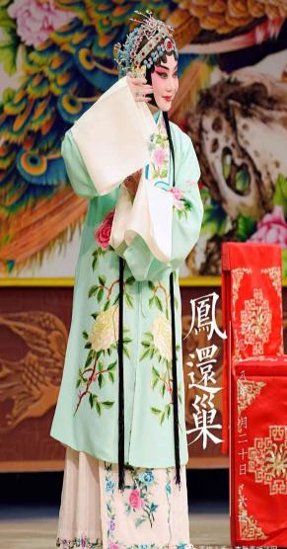
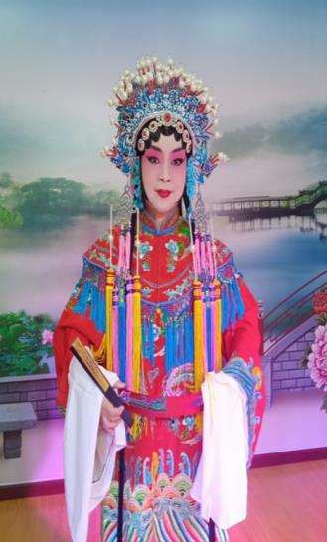
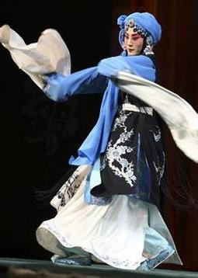
旦
青衣

Slide 9
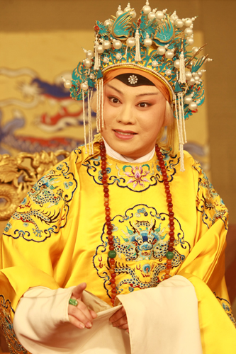
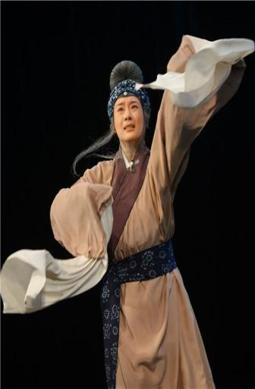
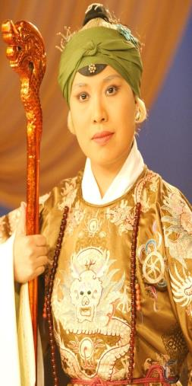
老旦

Slide 10
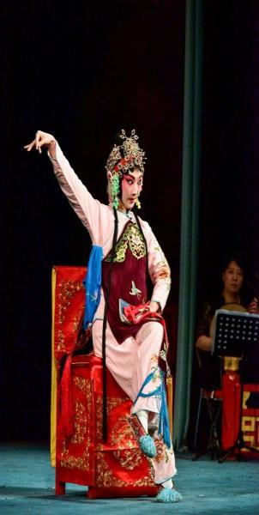
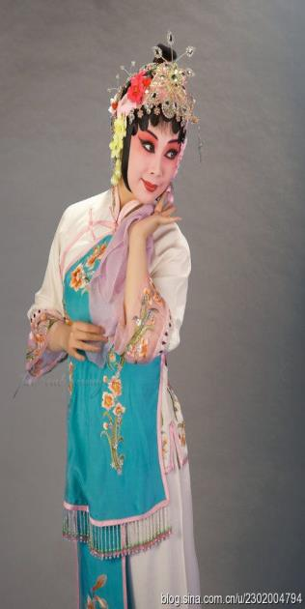
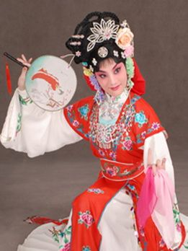
花旦

Slide 11
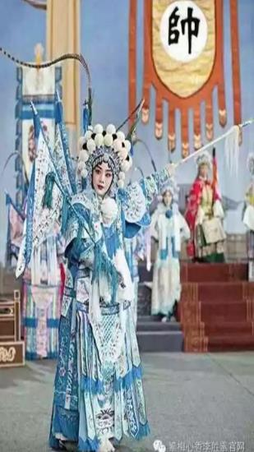
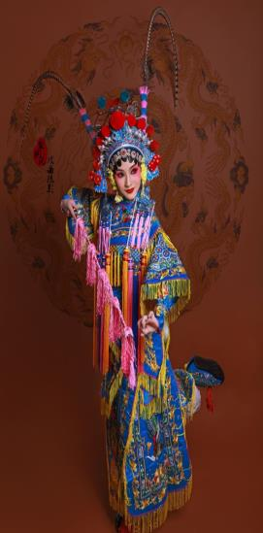
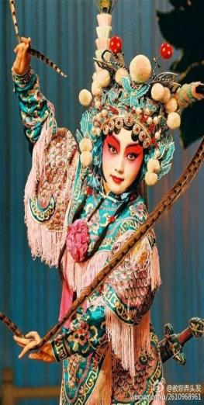
武旦

Slide 12
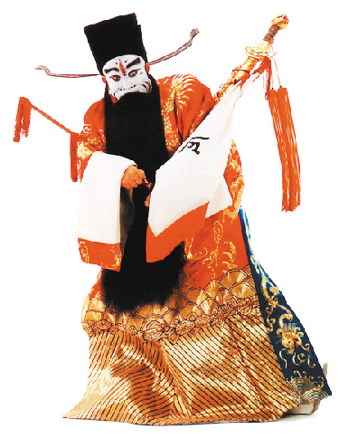
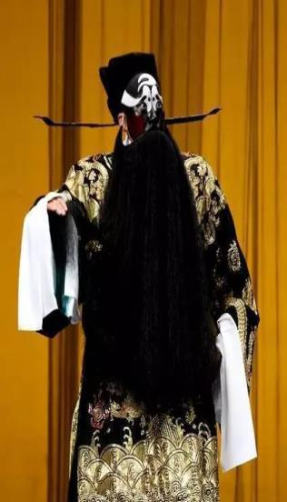
净
（花脸
黑头）
白脸曹操
黑脸包公

Slide 13
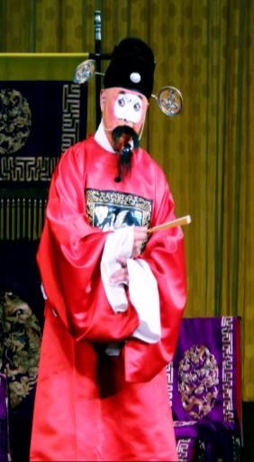
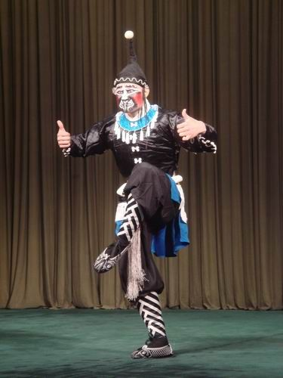
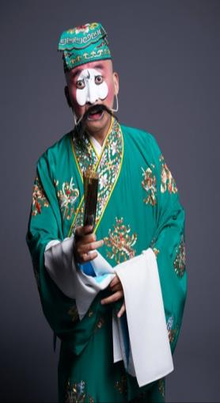
丑
小丑
文丑
武丑

Slide 14
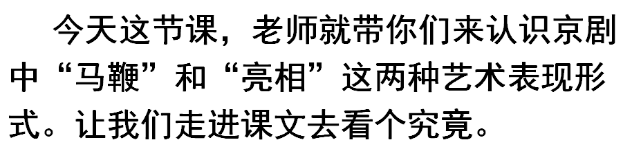


Slide 15
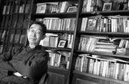
走近作者
徐城北，戏曲研究所研究员，1942年10月20日生于重庆，长于北京，肄业于中国戏曲学院戏曲文学系，曾任该院研究部主任。中国作家协会会员、北京大学兼职教授。
主要成果:多年专注于对京剧艺术及其背景进行学术研究。著有《梅兰芳与20世纪》、《京剧与中国文化》、等各类著作共40余册。

Slide 16
初读课文
字词
2
1.出示自学提示
（1）自读课文，借助拼音，读准字音，并画出不理解的词语，注意把课文读通顺。
（2）查字典或联系上下文理解词语。
2.交流学习情况

Slide 17
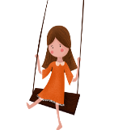

多音字
例：苹果里隐藏着五角星，向来鲜（xiǎn）为人知，让人听了很新鲜（xiān）
鲜
xiān 新鲜
xiǎn 困难

Slide 18
词语解释
驰骋：
骑马奔跑；奔驰
尴尬：
处境困难，不好处理
彻底：
全面的，充分的
虚拟：
不符合或者是不一定符合的事实
无穷无尽：
没有止境，没有限度
约定俗成：
指某种事物的名称或社会习惯是由人们经过长期实践而认定或形成的

Slide 19
词语对对碰
反义词
近义词
继承——传承 尴尬——难堪
装饰——修饰 奇特——特殊
唯恐——害怕 凸显——彰显
优美——丑陋 自由——拘束
高扬——低垂 紧张——放松
戛然而止——滔滔不绝

Slide 20

想
一
想
同学们，请大家认真朗读课文，了解课文内容。
思考：课文主要讲了讲了哪几个方面的内容？

Slide 21
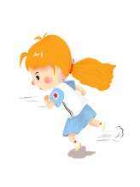
主要内容
课文主要介绍了我国京剧艺术中的“马鞭”和“亮相”这两种艺术表现形式。

Slide 22

学习“马鞭”
默读课文前半部分《马鞭》，想一想，讲了什么内容？
第1段：介绍了京剧中“马鞭”成为道具的妙处。
第2段：举例介绍京剧中的虚拟道具一样可感觉可使用。
第3段：京剧中的虚拟道具的妙处以及真道具表现夸张的特点。

Slide 23
《马鞭》介绍了京剧中“马鞭”这一艺术表现形式的产生、作用，以及他的独特魅力，同时也介绍了虚拟道具的妙处，说明京剧善于运用虚实结合的道具表现真实生活的特点。

Slide 24

研读第一自然段：
京剧表演中的“马鞭”作为道具是为了解决什么问题？从原文中画出相关语句。

Slide 25


中国古人时常要骑马。课骑马在舞台上没办法表现，舞台方圆大小，马匹是无法驰骋的。真马出现在舞台上，演员也怕它失去控制。京剧继承、发展了中国传统戏曲的表现手法，终于战胜了这种尴尬——用一根小小的马鞭就解决了，而且解决得无比漂亮。这种表演方式十分符合中国的美学。巨大的马匹被整个省略，但骑马人那种特定和优美的姿态却鲜明地显现出来。同时这一根虚拟的马鞭，给演员以无穷无尽的表演自由：可以高扬，可以低垂；可以跑半天还在家门口，可以一抬手就走了一百里。马鞭本身具备一种装饰的美，而且不同人物在使用马鞭时，也各自形成了一套约定俗称的方法。

Slide 26
“马鞭”的产生
中国古人时常要骑马。可骑马在舞台上没办法表现，舞台方圆大小，马匹是无法驰骋的。真马出现在舞台上，演员也怕它失去控制。京剧继承、发展了中国传统戏曲的表现手法，终于战胜了这种尴尬——用一根小小的马鞭就解决了，而且解决得无比漂亮。这种表演方式十分符合中国的美学。
“这种尴尬”指的是“古人骑马，舞台太小，马匹是无法驰骋，真马出现在舞台上，演员也怕它失去控制”。而这种尴尬，用道具“一跟马鞭”就漂亮完美的解决了骑马没法再舞台上表现的尴尬。

Slide 27
马匹被“马鞭代替”
巨大的马匹被整个省略，但骑马人那种特定和优美的姿态却鲜明地显现出来。同时这一根虚拟的马鞭，给演员以无穷无尽的表演自由：可以高扬，可以低垂；可以跑半天还在家门口，可以一抬手就走了一百里。马鞭本身具备一种装饰的美，而且不同人物在使用马鞭时，也各自形成了一套约定俗称的方法。
作用
戏曲程式化的表演技巧，不是凭空臆造的，它是吸取了当时社会生活内容，加以提炼美化，根据人物身份而确定或形成的模式。

Slide 28
由此可以知道：
“马鞭”在舞台上代替了“马匹”，这就是京剧中的虚拟，马鞭是真实的道具，马匹是虚拟的，剧情中的“马失前蹄”、“策鞭催马”、“纵马腾跃”等则是由演员用各种动作表演出来的。

Slide 29
我还知道
过江
京剧中的虚拟还有 ，桨是
，船是 的。演员拿一支桨做着各种划船动作，我们就知道他在过江。
真实道具
虚拟

Slide 30

阅读思考
马鞭是实在的道具，是可感觉可使用的。京剧还有哪些真实和虚拟的道具，一样可感觉可使用？请默读第课文2、3两个自然段，想象演员是怎样运用道具进行表演的？

Slide 31
交流感悟
是用结实的线把鞋帮和鞋底缝在一起。
京剧还有一些虚拟的道具，但一样可感觉可使用。比如《拾玉镯》中小姑娘纳鞋底，鞋底是实在的，针线可是虚的，但在演员手里，“无”远远胜过了“有”。
真实的
空，没有
实在的道具：
鞋底
虚拟的道具：
针线

Slide 32
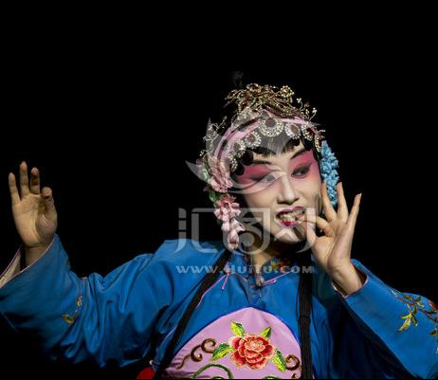
看下图，结合第2自然段内容，想象理解：“无”远远胜过了“有”的意思。
“无”指的是没有“针线”，如果“有”“针线”，表演时穿针费时间，有时候还会发生线穿不进鼻孔里的尴尬，而且不美观。但是演员可以模仿表演穿针引线的动作，既能真实地感觉到她就在穿针引线绱鞋底，又美观。所以说：“无”远远胜过了“有”。

Slide 33
再比如宴席上的酒壶酒杯。主人一声吩咐“酒宴摆下——”，仆人立刻把酒壶酒杯端上舞台。主人和客人举杯喝酒，一杯又一杯，但就是不见吃饭吃菜，可客人也一样“饱”了。京剧一般是不把饭碗搬上舞台的，一旦真用，那就得“狠狠做戏”。
虚拟道具
如果用真道具，就得“狠狠做戏”。

Slide 34
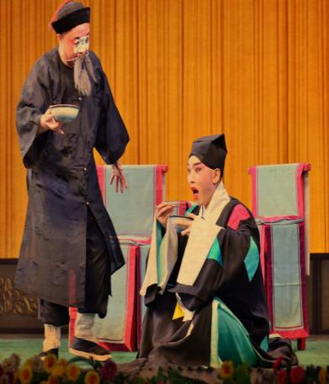
比如《金玉奴》中有一个细节，小生演员用饭碗喝完豆汁，又用嘴去添筷子，如果没有这一“舔”，那饭碗也就完全不必拿上舞台。
这一“舔”就是“狠狠做戏”，如果没有这一“舔”，饭碗拿上来就是多此一举。
从第2、3段感受到京剧表演的独特魅力：道具运用，虚实相生。

Slide 35
学习“亮相”
“亮相”是一种戏曲上的表演动作。主要角色上场时、下场前，或者是一段舞蹈动作完毕后的一个短促停顿。集中而突出地显示出人物的精神状态，采用一种雕塑的姿势，这就称其为“亮相”。

Slide 36
理解内容，划分层次
默读课文后半部分《亮相》。想一想：这部分讲了什么内容？
第1、2段：介绍了京剧中“静态的亮相”。
第3段：介绍了“刀（枪）下场”这一动态“亮相”。

Slide 37
京剧还有一种奇特之处：双方正在对打，激烈到简直是风雨不透，台下看的人非常紧张，一个个大气儿不敢出，都把眼睛睁的大大的，唯恐在一眨眼间，谁就把对方给“杀”了。然而也怪，就在双方打得不可开交之际，那紧张而又整齐的锣鼓声忽然一停，
“风雨不透”“不可开交”体现演技高超、战斗激烈，扣人心弦。

Slide 38
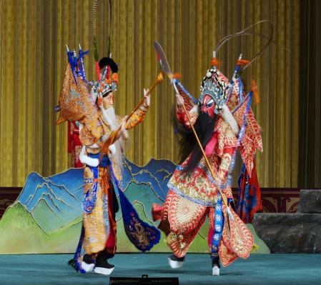
“戛然而止”渲染紧张气氛，也是京剧里面的静态“亮相”。
人物的动作也戛然而止——双方脸对着脸，眼睛对着眼睛，兵器对着兵器，一切都像被某种定身术给制服了！
戛然而止
排比
这就是京剧表演中静态“亮相”的情景。

Slide 39
小孩子和外宾忍不住要问：“如果他们当中哪个先‘醒’了，拿起兵器朝着对方一刺，对方不就‘完’了吗？”
问的有理，但这恰恰是京剧艺术的高妙之处。俗话说：“一动不如一静”，古诗也说：“此时无声胜有声”，讲的就是这种情况。静，越发能显示武艺的高强，越发能显示必胜的信心。
引用“俗语”“古诗”说明静态“亮相”越发能显示武艺的高强，越发能显示必胜的信心。

Slide 40
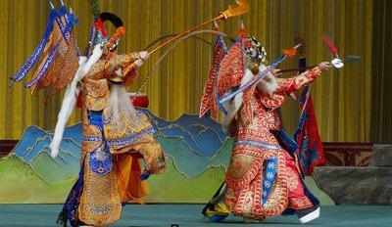
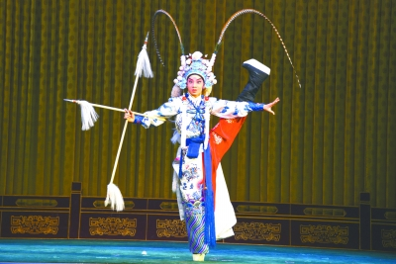
还有一种“刀（枪）下场”，可以视为动态的亮相。双方正在交战，一方被打败，跑了下去。可胜利一方不紧追，反而留在原地，抡圆了胳膊把手中的兵器（刀或枪）耍了个风雨不透。
这就是京剧中动态的“亮相”情景。

Slide 41
这，哪里还是戏剧？这，不是太像杂技了吗？您说的太对了，这就是京剧中的杂技成分，自古如此，如今还保留着。它的存在，就是为了突显人物的英雄气概。
京剧之所以成为国粹，是因为它集众家之长。
动态“亮相”目的是为了突显人物的英雄气概。

Slide 42
层次梳理
道具运用
虚实相生
京
剧
趣
谈
魅力无穷
博大精深
亮相动作
动静相宜

Slide 43

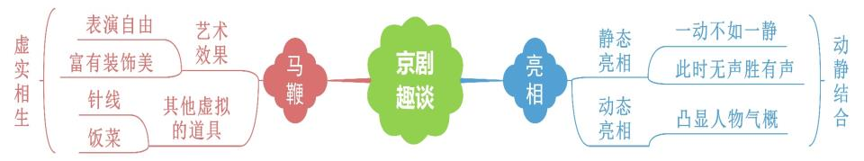
图解课文

Slide 44
主旨归纳
《京剧趣谈》中《马鞭》介绍了京剧艺术中“虚拟”的道具特点，体现了京剧“六七步九州四海，三五人万马千军”的独特艺术特色；《亮相》则介绍了京剧对打中的静态和动态的亮相情景，前者是采用一种雕塑式的亮相，扣人心弦；后者是一段对打后胜利方的一个精彩表演亮相，集中而突出地显示出人物的精神状态。赞扬了国粹京剧的魅力无穷、博大精深。

Slide 45
课后延伸
京剧，为我们的生活打开了一扇窗，让我们品味到中国传统文化的博大精深。今天，我们只是粗略的领略了京剧艺术的魅力，希望同学们在喜爱通俗音乐的同时，不要忘记学习我们中华艺术的瑰宝，可以学唱几段传统和现代京剧，在以后自己的生活舞台中随时可以秀上几段，那一定是非常美好的享受！

Slide 46
HAPPY CHILDREN
感谢您的观看
201x.12.31

